Slide 1
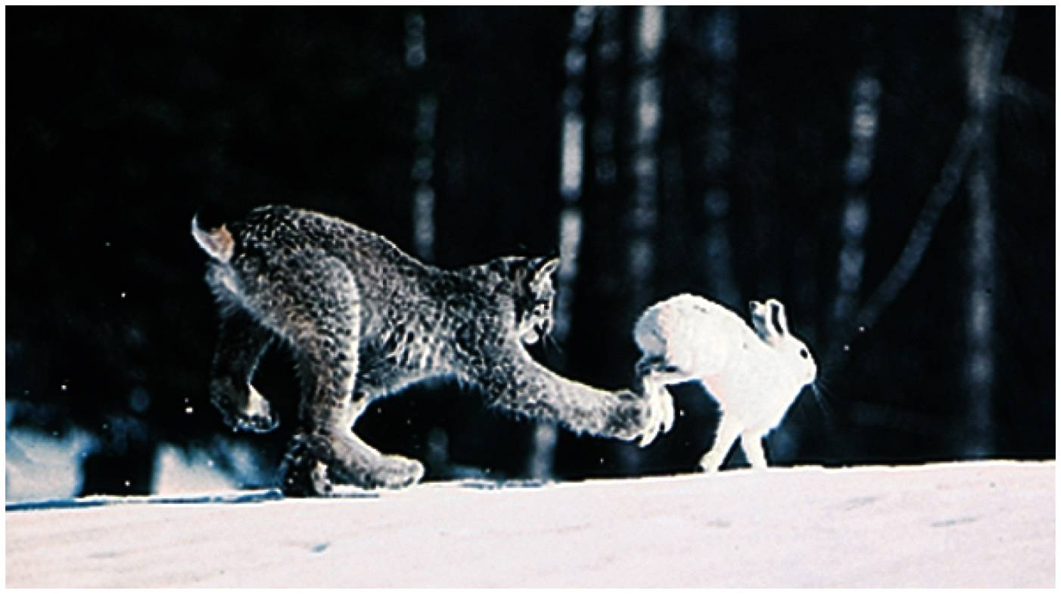
Lotka-Volterra
Model Predátor Kořist
KMA/MM Kamila Matoušková
V Plzni, 2009

Slide 2
Lotka-Volterra model
model predátor-kořist
jeden z nejjednodušších modelů popisujících interakci dravec x kořist
model populační dynamiky popisující vývoj počtu dravců v závislosti na počtu jejich kořisti.
jedním z prvních pokusů o matematické vysvětlení mechanismů zabezpečujících druhovou koexistenci.

Slide 3
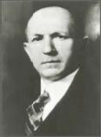
Vznik modelu
Vito Volterra (1860-1940)
italský matematik,
zeť, Humberto D'Ancona, biolog studie o vývoji počtu ryb,
několik modelů popisujících interakci dvou a více druhů.
Model predátor – kořist první a nejjednodušší model
Alfred J. Lotka
(1880-1949)
americký matematik a biolog,
formuloval mnoho podobných modelů jako Volterra.
vztahu býložravců a jejich potravy.

Slide 4


Formulace modelu 1
Předpoklady z pohledu kořist:
  x = x(t) velikost populace kořisti v čase t
  Neexistence predátorů
  y = y(t) velikost populace predátorů v čase t
  Predátoři loví kořist
  b závisí na velikosti obou populací

Slide 5


Formulace modelu 2
Předpoklady z pohledu predátor:
  Absence potravy:
  S dostatkem potravy roste míra porodnosti
  predátorů:

Slide 6
Predátor-Kořist Model
Model má dvě proměnné x a y a několik parametrů:
  x = hustota populace kořisti
  y = hustota populace predátorů
  a, b, c, a p jsou kladné konstanty
  a faktor množení kořisti
  b koeficient predace
  c faktor úhynu predátorů
  p reprodukční míra predátorů na jednu kořist

Slide 7
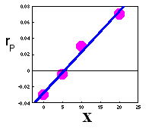
Stanovení koeficientů
a – množení kořisti při absenci predátorů
b - míra úmrtnosti kořisti dělená časem pozorování
    Např. Berušky zabijí 60 mšic ze 100 za 2 dny.
    b = -ln(1-60/100) /2 = 0.46
c a p – pomocí lineární regrese
  Odhad koeficientů rovnice r_{p} = px – c
  Kde r_{p} odhad míry růstu populace predátorů živících se touto kořistí
  x počet kořisti

Slide 8
Řešení diferenciálních rovnic
Analytické řešení
Numerické řešení - jednodušší a více univerzální (někdy problémy s konvergencí)
  Eulerova metoda – Excel
  Ode23 – Matlab
  Simulink

Slide 9
Numerické řešení
Eulerova metoda
  jednokroková metoda, nejjednodušší, nejméně přesná.
  využívá první stupeň Taylorova rozvoje – extrapolace přímkou

Slide 10
Eulerova metoda
k dosažení určité přesnosti volit velmi malé intervaly.
řešení se během sledovaného období mohou velmi měnit a numericky vypočtená hodnota může být od skutečného řešení velice vzdálena.
Eulerova metoda může být zpřesňována - derivace odhadována ve středu intervalu
kde k je hodnota funkce v centru intervalu
dvoukroková Runge-Kuttova metoda.

Slide 11
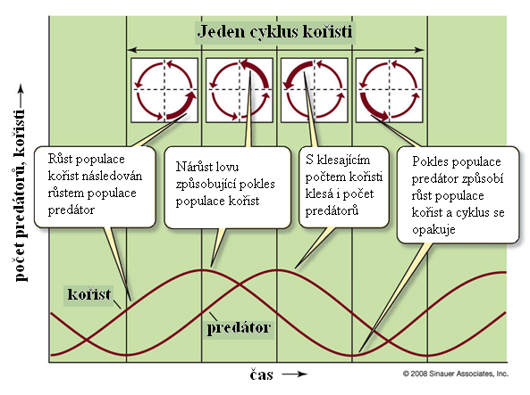
Výstupy výpočtů – populační graf a populační křivka

Slide 12
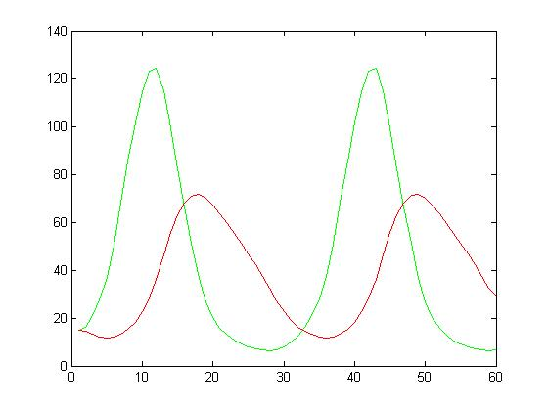

Populační graf
a=1,
b=0,03,
c=0,4,
p=0,01
x₀=15,
y₀=15

Slide 13
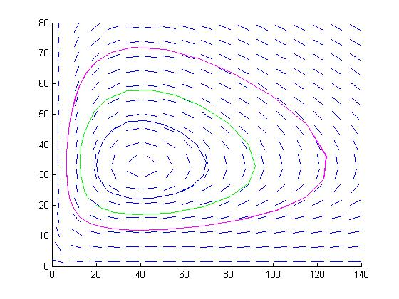
Populační křivky

Slide 14

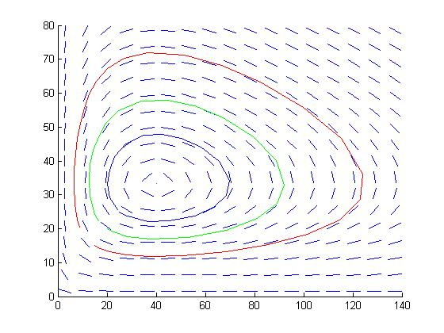

Rovnovážný stav
    Výstupem Matlabu stanovení rovnovážného stavu
    má souřadnice
    Při zachování stávajících parametrů nastane rovnovážný bod v [40;100/3].

Slide 15
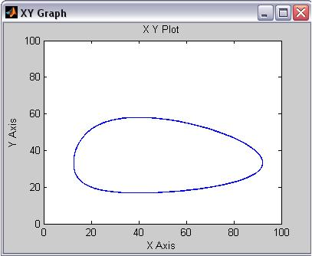
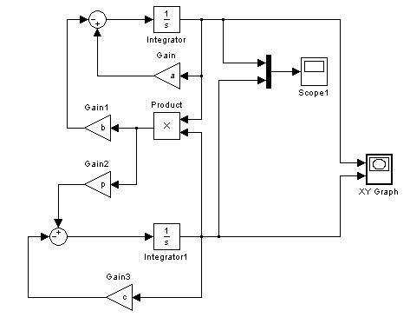
Simulink

Slide 16
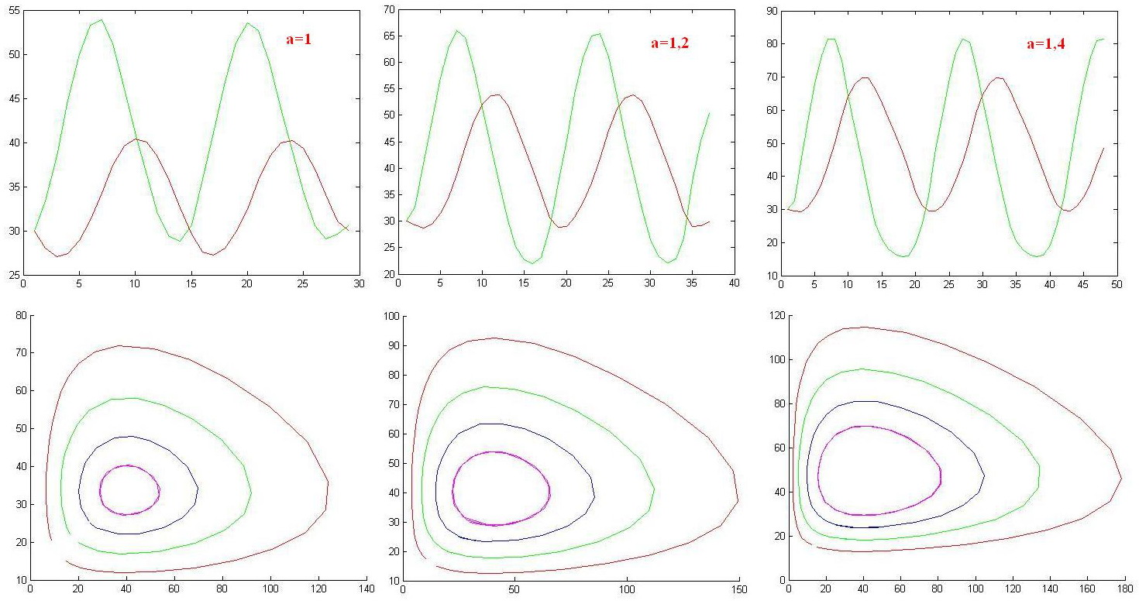
Změny parametrů modelu

Slide 17
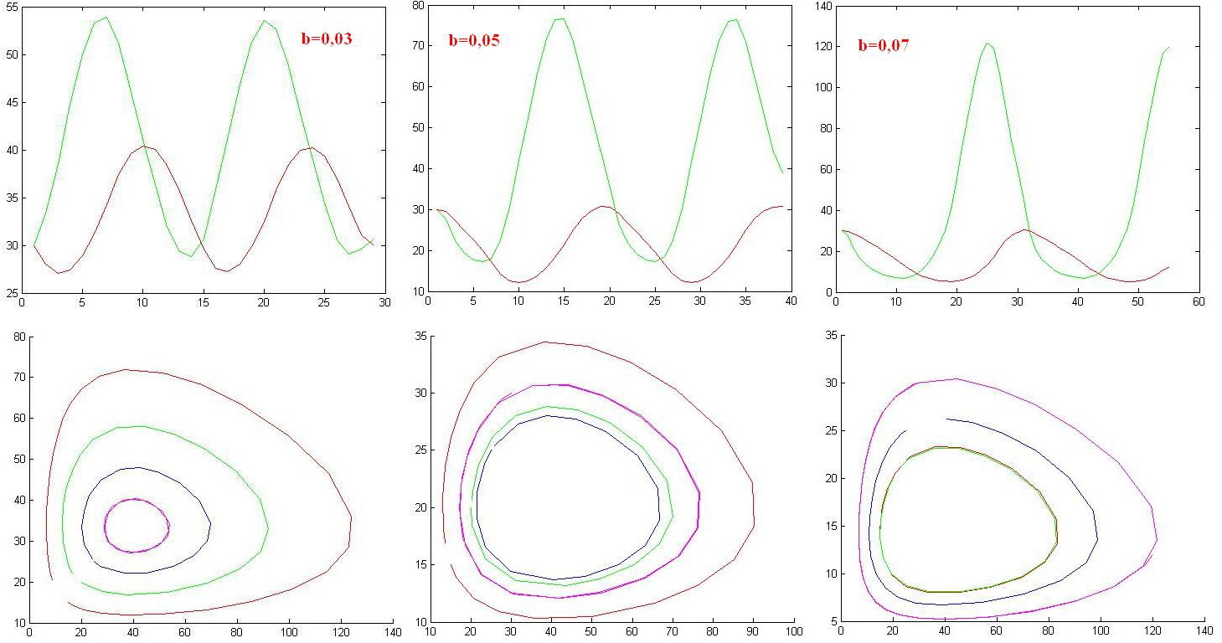

Slide 18
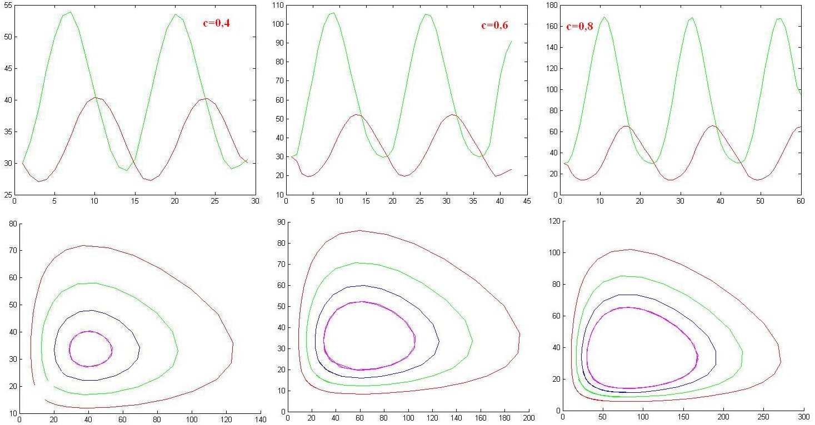

Slide 19
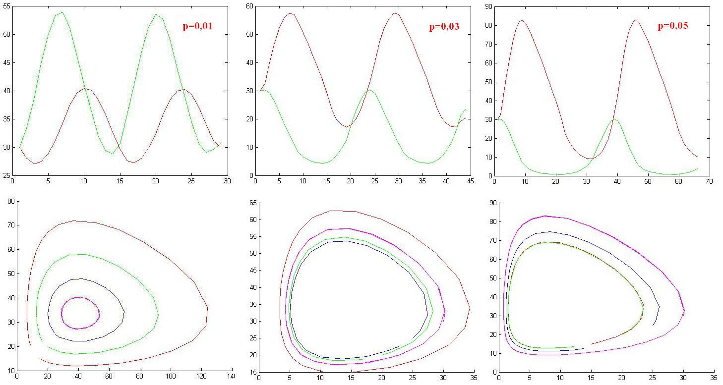

Slide 20
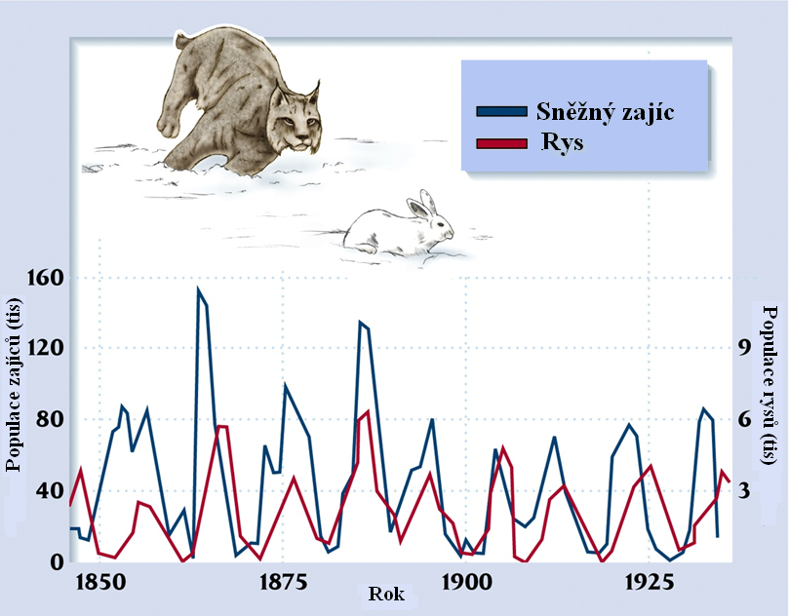
rys a sněžný zajíc
Model predátor-kořist je nejčastěji spojován s vývojem populace rysů a sněžných zajíců v Kanadě

Slide 21
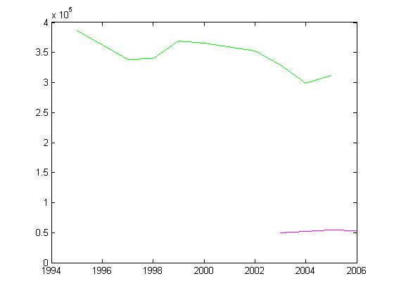
Liška obecná, Zajíc polní
Chtěla jsem model Lotka-Volterra použít v podmínkách České republiky.
Nejlépe by podmínky modelu mohl splňovat vztah lišky obecné a zajíce polního.
ČSÚ eviduje a zveřejňuje počet zajíců až od roku 1995 a počet lišek od roku 2003

Slide 22
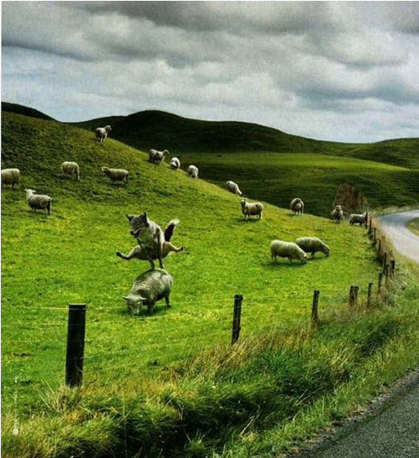
Děkuji za pozornost

